Slide 1
Дистанционные занятия объединения
«Радуга чудес2» за май 2020 года педагога дополнительного образования Михайлиной А.В.

Slide 2
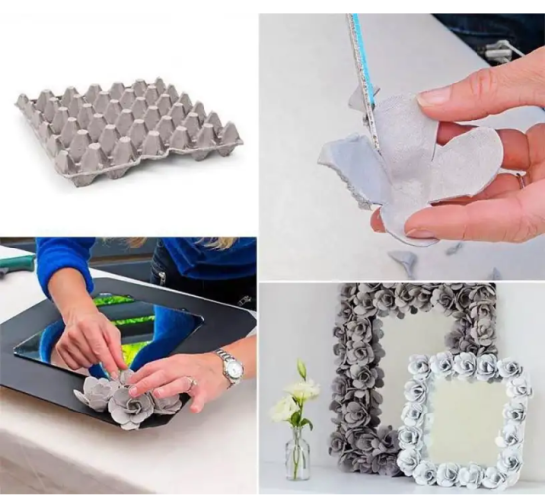
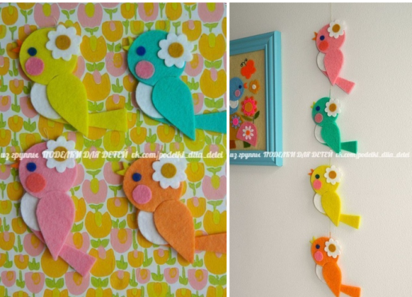
12.05.2020
Тема: «Цветы» из яичных лотков
14.05.2020
Тема: «Птички» из фетра и картона

Slide 3
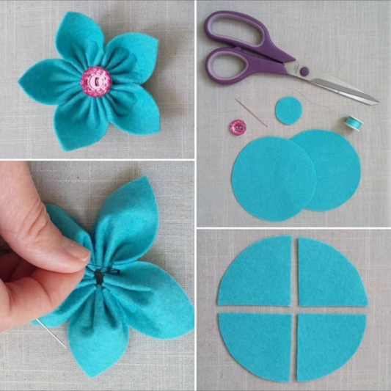
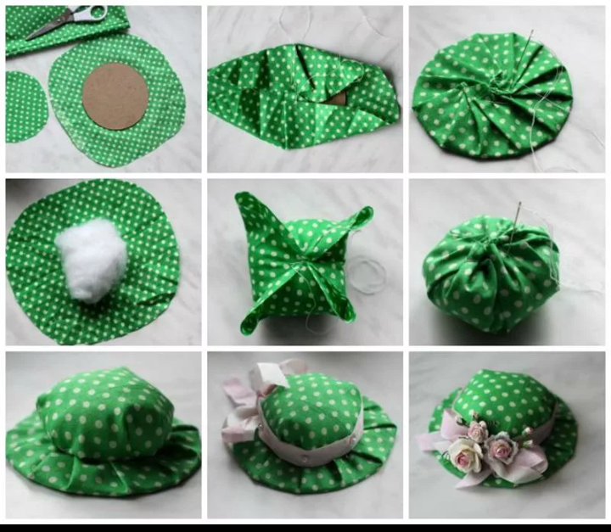
19.05.2020
Тема: «Цветок» из фетра
21.05.2020
Тема: Игольница «Шляпка»

Slide 4
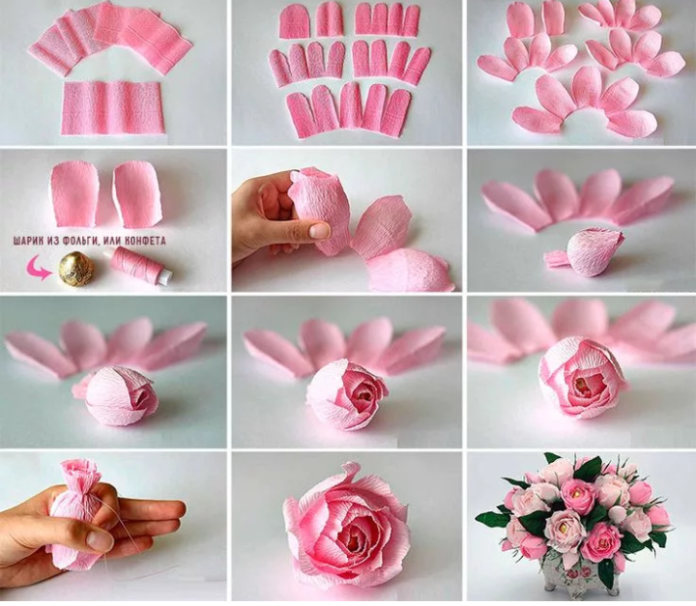
26.05.2020
Тема: «Розы» из креп-бумаги. Мастер-класс.
28.005.2020
Тема: Итоговое занятие.

Slide 5
Спасибо за внимание!

